Slide 1
“피부관리 하는 거 어려워서 못 하겠어…”
“뭐?!”
“아니! 누가 좀 알려주면 좋겠다고!”

Slide 2

기초의 정석
장기적인 브랜드 이미지 구축을 위한 전략 제안서
ORDERGRAY
x
ACE

Slide 3
목차
1
2
3
4
5
기업분석
경쟁사분석
타겟분석
해결방안
인사이트
6
7
8
9
컨셉
마케팅전략 및 기대효과
마케팅 결과
시사점

Slide 4


01
기업분석
오더그레이는 작년 2월, 남성 스킨케어 구독 서비스를 시작하였습니다.
POSITIONING MAP
맞춤형 서비스
편리함
정기구독 배송 서비스
오더그레이
브랜드 인지도
낮음
브랜드 인지도
높음
친환경
모든 피부에 걸 맞는 친환경 제품
계절성
계절별 성분 고려
선택형 서비스

Slide 5
01
기업분석
오더그레이는 작년 2월, 남성 스킨케어 구독 서비스를 시작하였습니다.
POSITIONING MAP
맞춤형 서비스
편리함
정기구독 배송 서비스
그렇다면, 같은 분야의 경쟁사들은 어떠할까요?
오더그레이
브랜드 인지도
낮음
브랜드 인지도
높음
친환경
모든 피부에 걸 맞는 친환경 제품
계절성
계절별 성분 고려
선택형 서비스

Slide 6
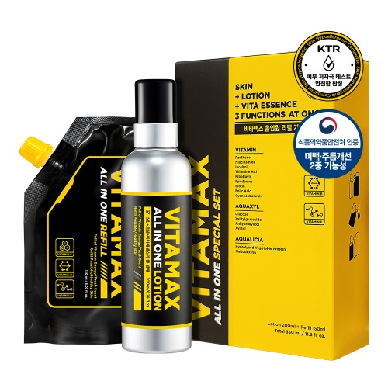
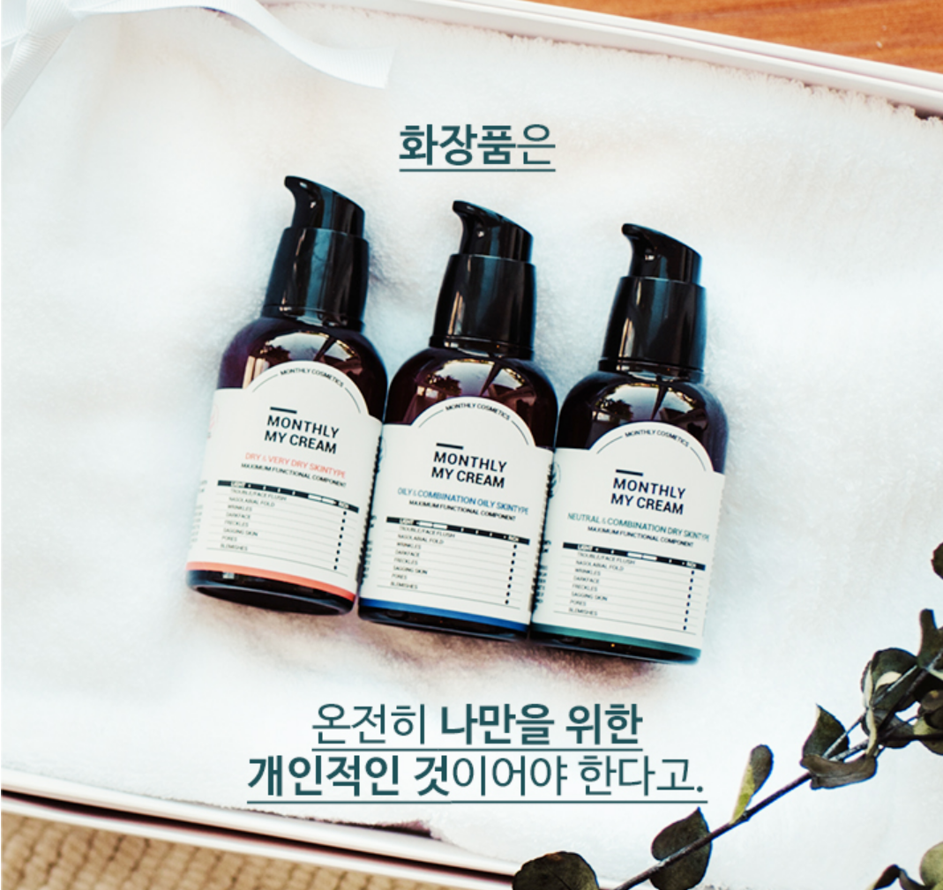
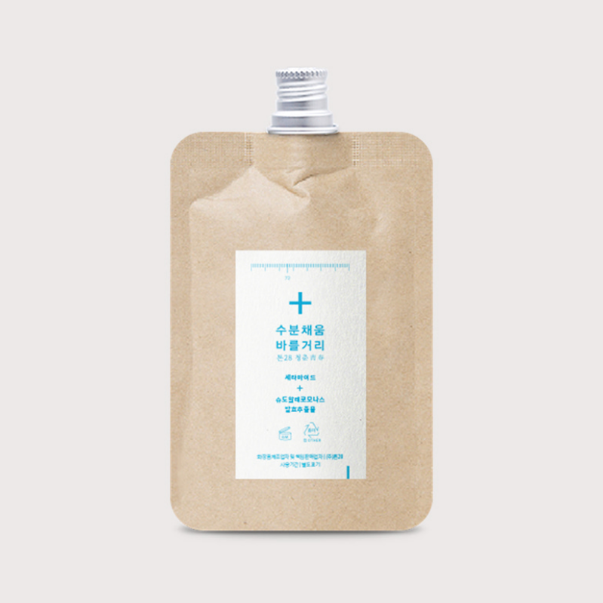
02
경쟁사분석
오더그레이가 내세우는 강점들 모두 경쟁사들 또한 비슷하게 내세우고 있었습니다.
편리함
정기구독 배송 서비스
친환경
모든 피부에 걸 맞는 친환경 제품
계절성
계절별 성분 고려
시장 내 상위 브랜드
먼슬리 코스메틱
톤 28

Slide 7
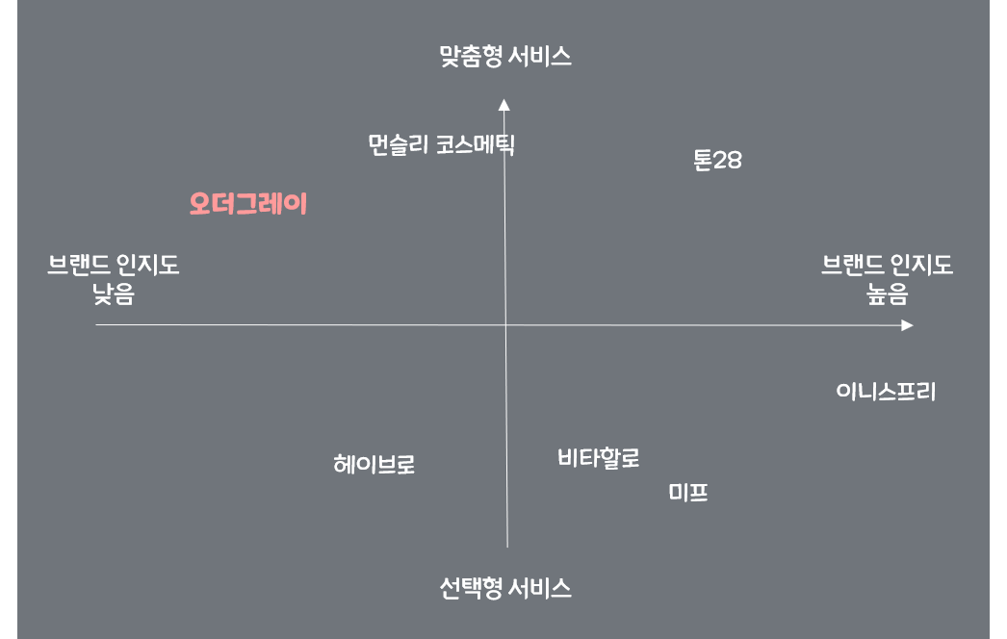
경쟁사분석
즉, 브랜드 이동이 적은 기초케어 시장에서 동일한 메시지로 소구하는 것은 경쟁력이 떨어집니다.
03
POSITIONING MAP

Slide 8
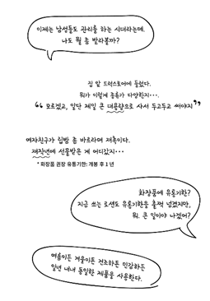
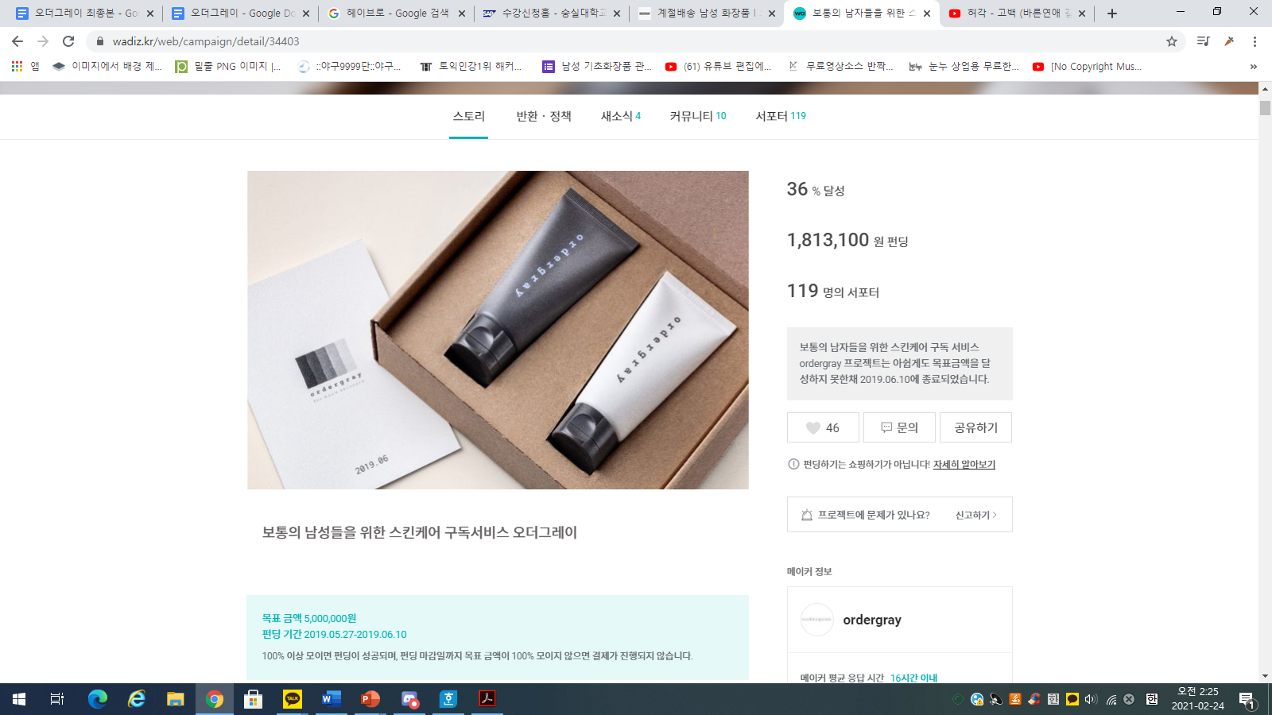
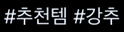
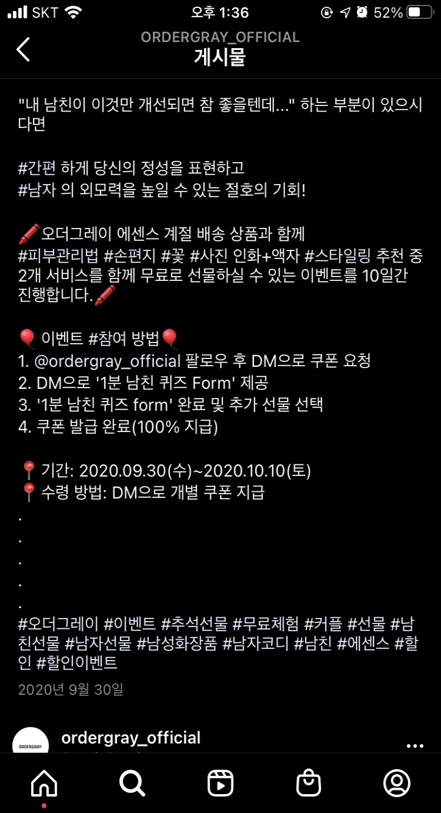
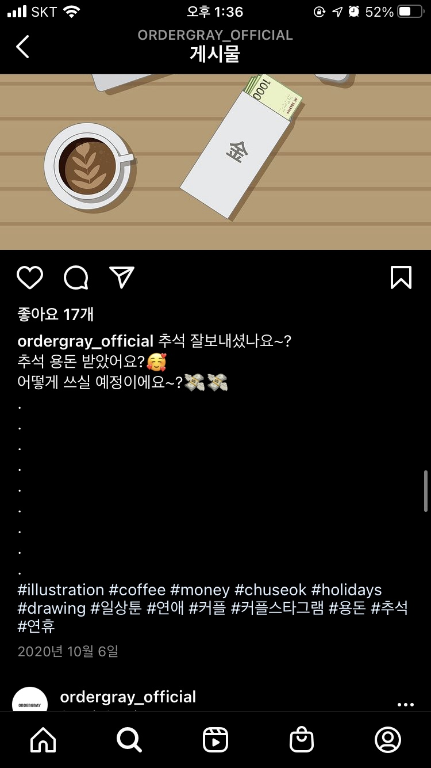
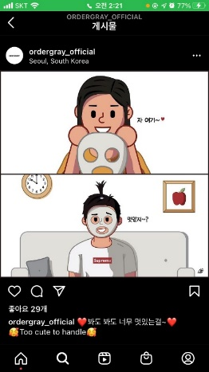
경쟁사분석
이에 오더그레이는 다양한 컨셉을 시도했지만 ,
타겟층에 대한 이해가 없는 컨셉은 실패할 수밖에 없었습니다.
04
와디즈
“보통 남성들의 대표=귀차니즘”
인스타그램
“남자친구를 위한 여자친구의 선물”
36%

Slide 9
경쟁사분석
이에 오더그레이는 다양한 컨셉을 시도했지만 ,
타겟층에 대한 이해가 없는 컨셉은 실패할 수밖에 없었습니다.
04
타겟층에 대한 ‘제대로 된 이해’를 바탕으로
오더그레이만의 차별화된 컨셉을 만들어보자!
와디즈
“보통 남성들의 대표=귀차니즘”
인스타그램
“남자친구를 위한 여자친구의 선물”
36%

Slide 10
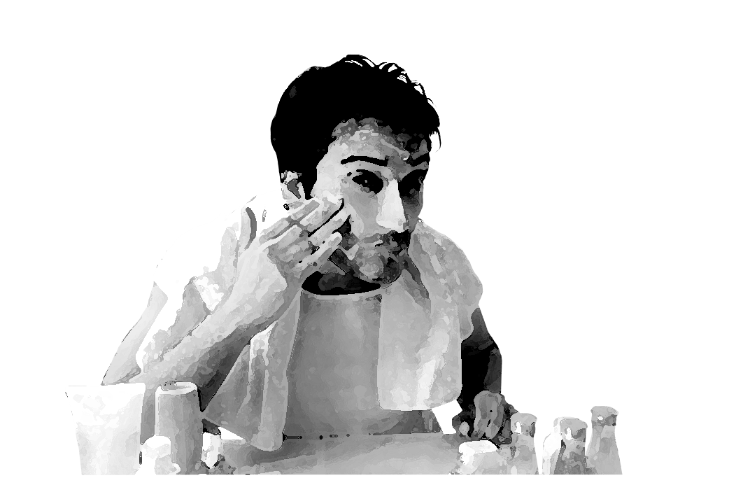
05
타겟분석
남성 뷰티 트렌드의 변화로 등장한 그루밍족은 2가지 유형으로 나뉩니다.
*
그루밍족: 패션과 미용에 아낌없이 투자하는 남자들을 일컫는 말,
초보 그루밍족
프로 그루밍족
- 어떤 제품을 사야 할지 곤란을 겪는다.
- 평소 1.8개의 화장품을 매일 사용하는 일상 속
그루밍 패턴을 가지고 있다.
- 방대한 제품 사이에서 어떤 것이 자신의 피부에
맞는지 모르고 있다.
- 특정 부분 집중 관리 제품까지 알아보고 있다.
- 제품에 대한 자세한 사용법을 모르고 있다.
- 제품에 대한 자세한 사용법을 알고 있다.
- 제품 성분에 대한 파악이 힘들다.
- 제품 성분에 대한 서칭을 즐긴다.

Slide 11
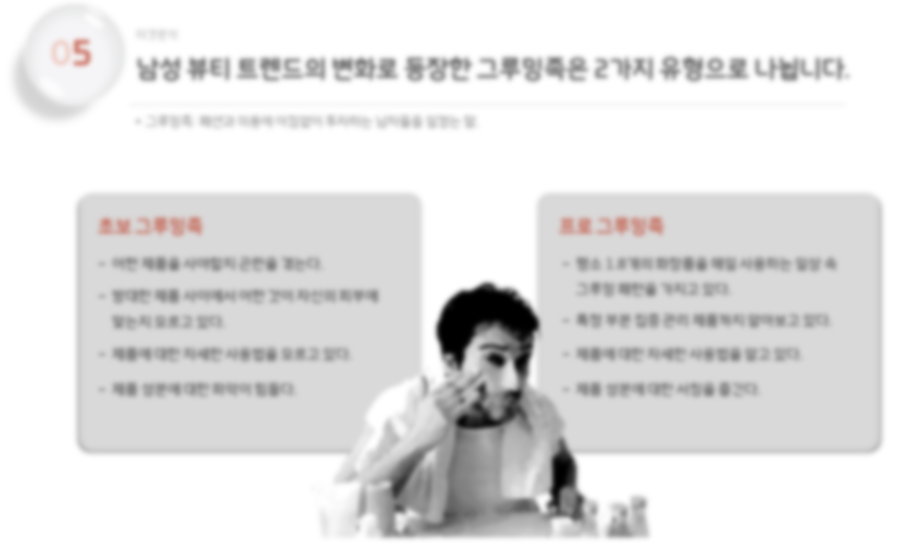
이런 특징을 가진 초보 그루밍족은
그럼에도 불구하고 스킨케어에 대한 필요성을 가지고 있습니다.

Slide 12

06
해결방안
그렇다면, 오더그레이가 이들의 불편사항을 해결해줄 순 없을까요?
초보 그루밍족
오더그레이
- 어떤 제품을 사야할지 곤란을 겪는다.
전문가가 계절별로 맞춤 천연성분을 정기배송
사용이 편리한 올인원 제품 유통기한 엄수, 매거진 발송
상대적으로 저렴한 가격 가성비
- 방대한 제품 사이에서 어떤 것이 자신의 피부에
맞는지 모르고 있다.
- 제품에 대한 자세한 사용법을 모르고 있다.
- 제품 성분에 대한 파악이 힘들다.

Slide 13
인사이트
오더그레이는 이들을 타겟팅 함으로써 이점을 얻고 포지셔닝을 변화시킬 수 있습니다.
07
POSITIONING MAP
What do you get?
기존 기업들이 타겟팅 하지 않은 새로운 타겟으로 시장 내 안정적 진입이 가능
초보 그루밍족이 오더그레이로 기초케어를 시작하게 만들어 구독서비스에게 중요한 브랜드 로열티 확보 가능
초보 그루밍족을 위한 스킨케어라는 장기적인 브랜드 정체성 확립 가능
톤28
오더그레이

Slide 14
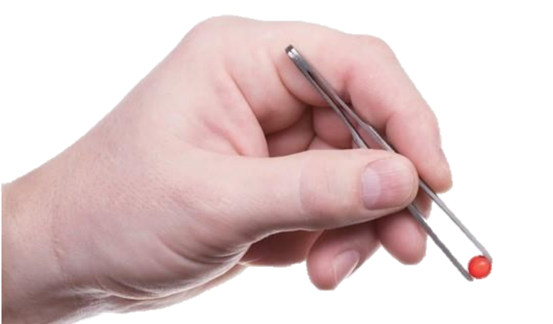

08
인사이트
다양한 소비자 취존 해드립니다. ‘핀셋마케팅’
비용 대비 큰 효과, 큰 적중률
광고 인력이 따로 필요없이
쉽게 동네 광고를 진행할 수 있다는 특징
핀셋 효과
(pincette effect)
‘동네 주민’을 겨냥한 핀셋 마케팅
: 핀셋으로 콕 집어내는 것처럼
타겟층을 정교하게 세분화하고
공략하는 맞춤형 마케팅 기법
정확한 타깃이 정해져 있어 초기 홍보에 대한 비용 절감의
효과…… “공실 우려도 덜 수 있는 데다 매출 신장에도 긍정적인 영향을 미쳐 사업 안정성 확보에 효과적”이라고 말했다.
출처: 한국 연예스포츠신문

Slide 15
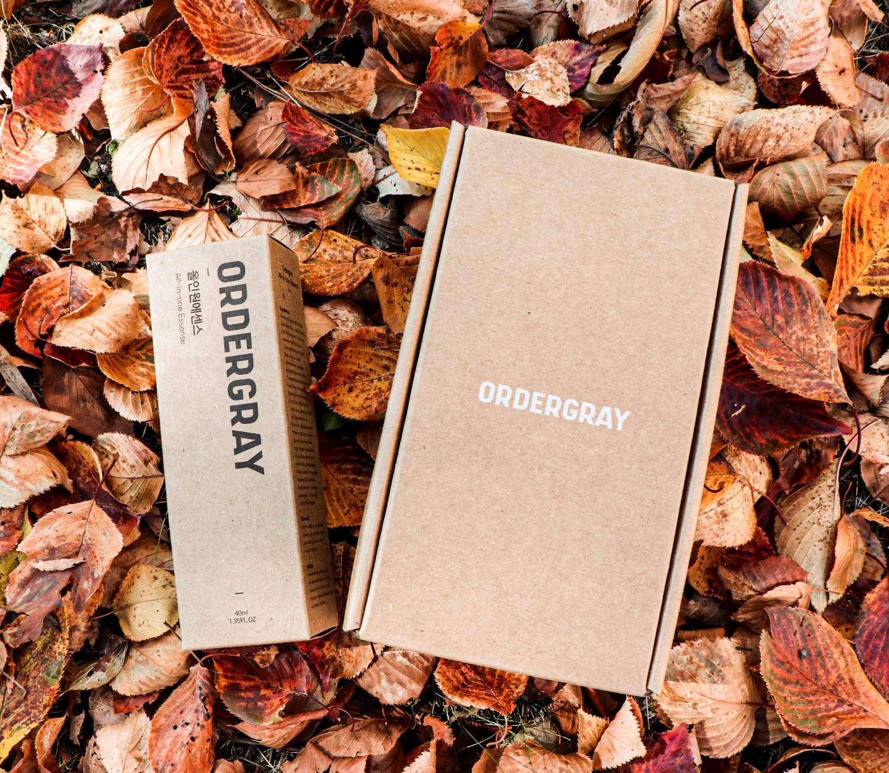
ORDERGRAY
CONCEPT
남자 관리의 시작,
기초의 정석
ORDERGRAY
초보 그루밍족에게 뷰티, 구독서비스 및
오더그레이에 대한 전반적인 지식을
기초부터 차근차근 알려준다는 의미와
기초 화장품의 정석이라는 중의적 의미.

Slide 16
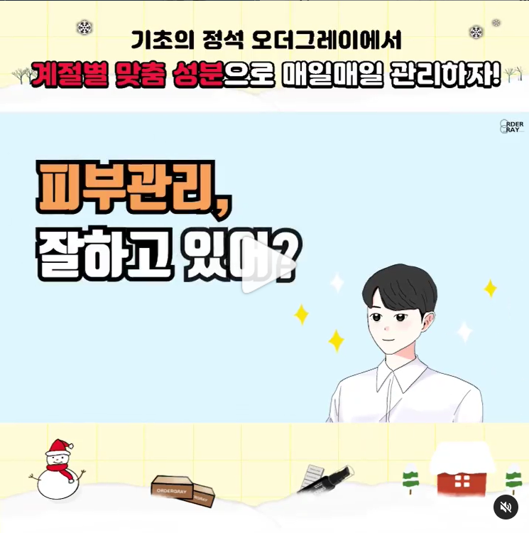
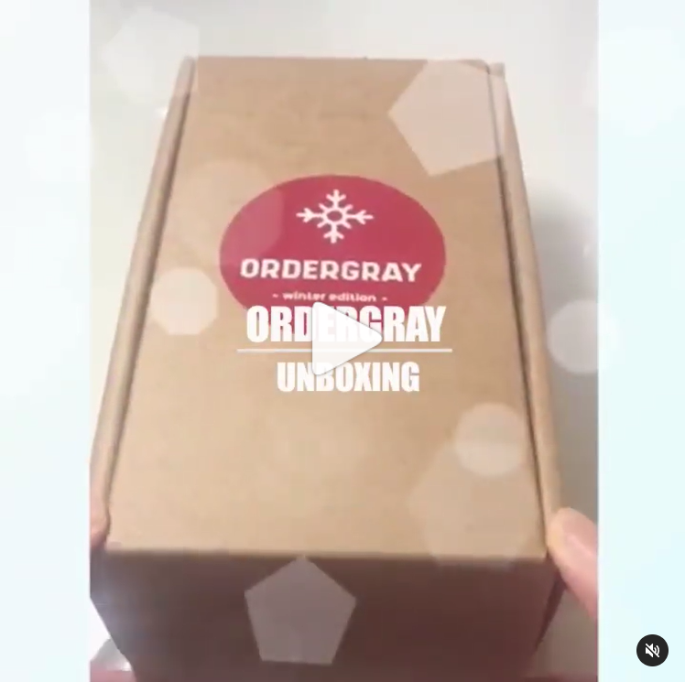
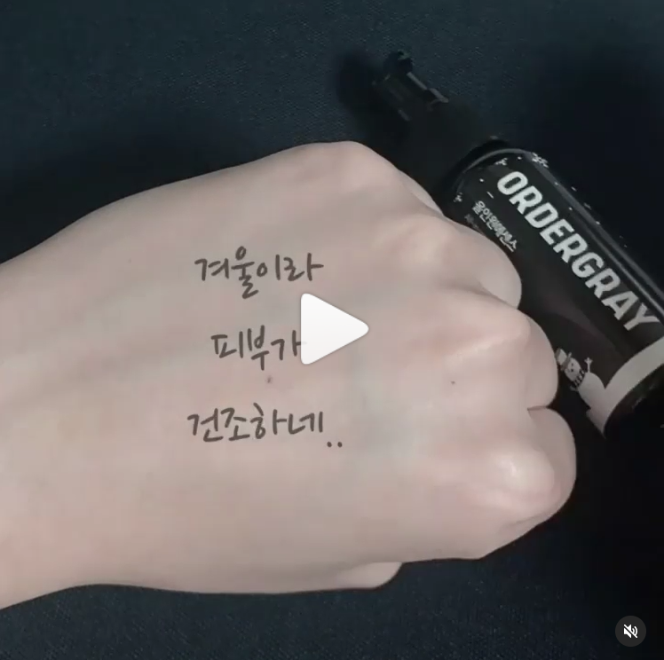
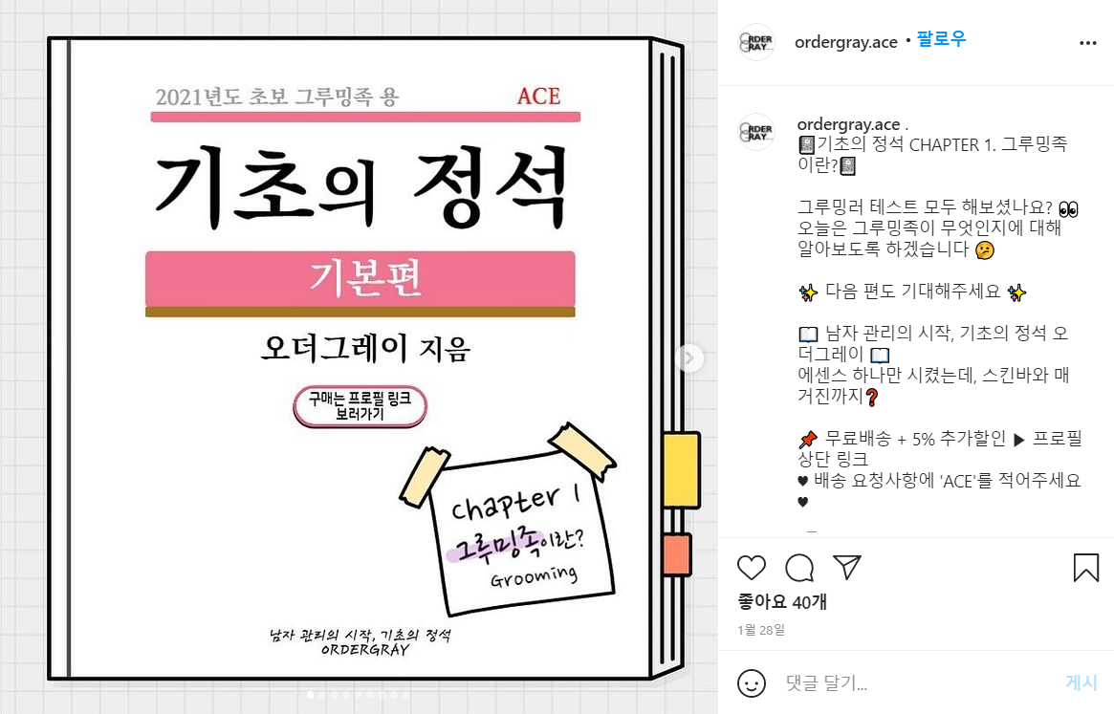
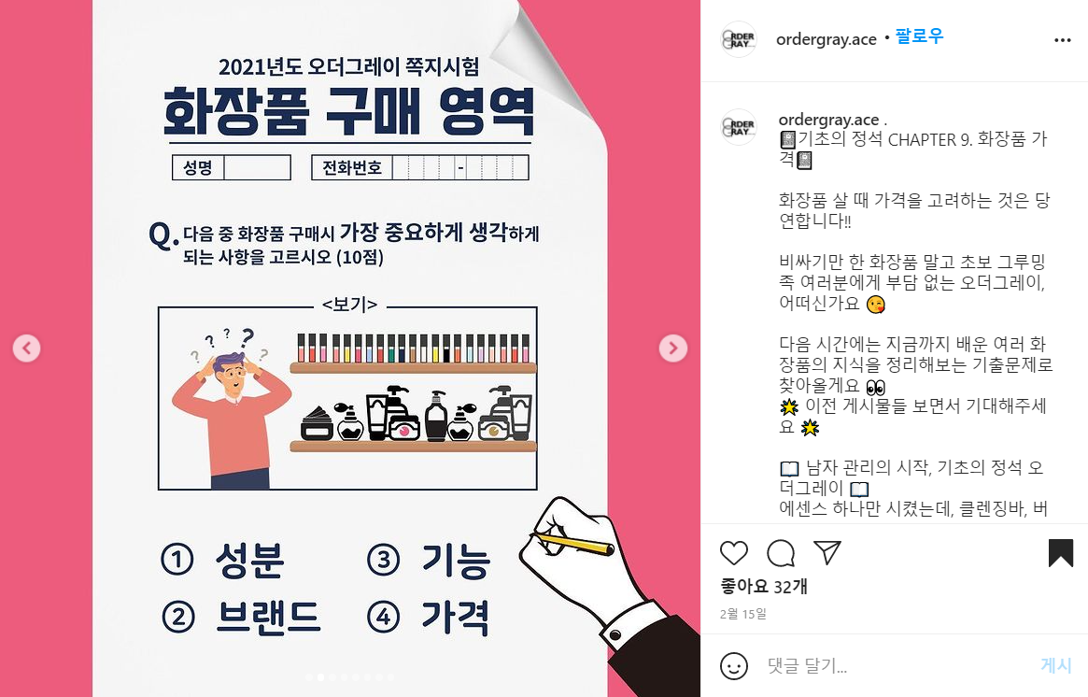
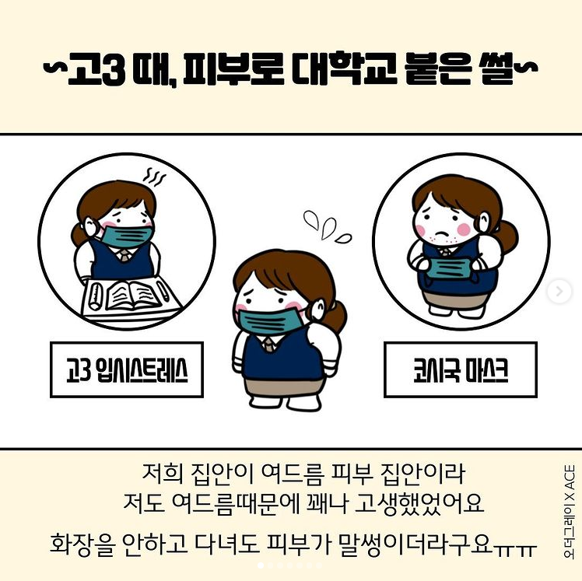
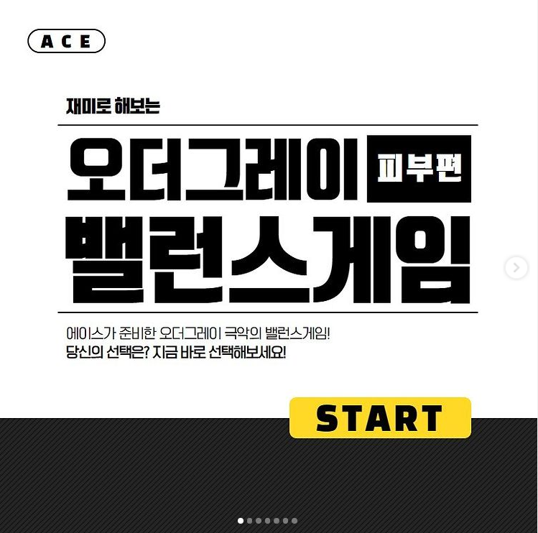
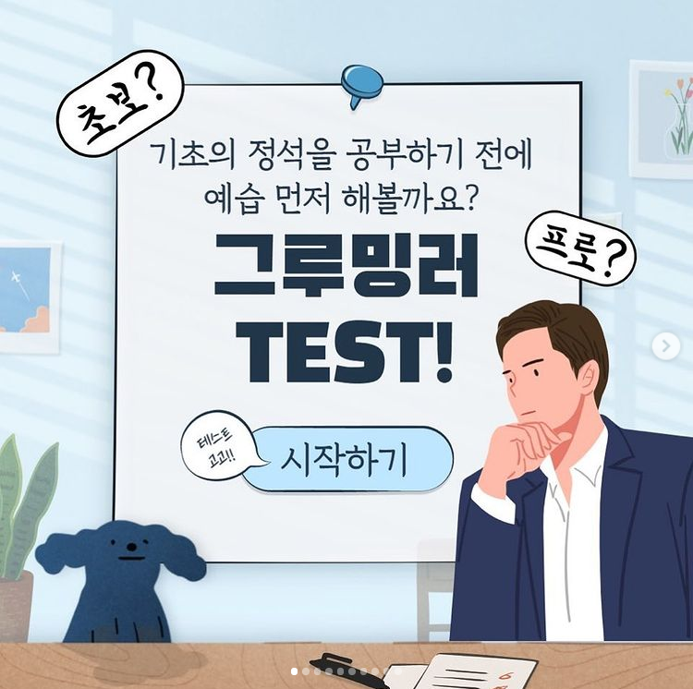
01
마케팅 전략 및 기대효과
영상 콘텐츠
에이스 X 오더그레이 인스타그램 마케팅
마케팅 전략
수학의 정석을 모티브로 화장품에 대한
남성화장품 기초 지식을 카드뉴스로 게시.
그 외에 영상, 사연 이벤트, 밈을 활용한 콘텐츠 업로드
기초의 정석 카드뉴스
기대효과
초보 그루밍족 유입을 유도하여 기초의 정석이라는
브랜드 이미지 전달 가능. 또한, 실제 초보 그루밍족의
관심사를 집중적으로 업로드하여 긍정적 공감대 형성
사연 이벤트
기타 카드뉴스

Slide 17


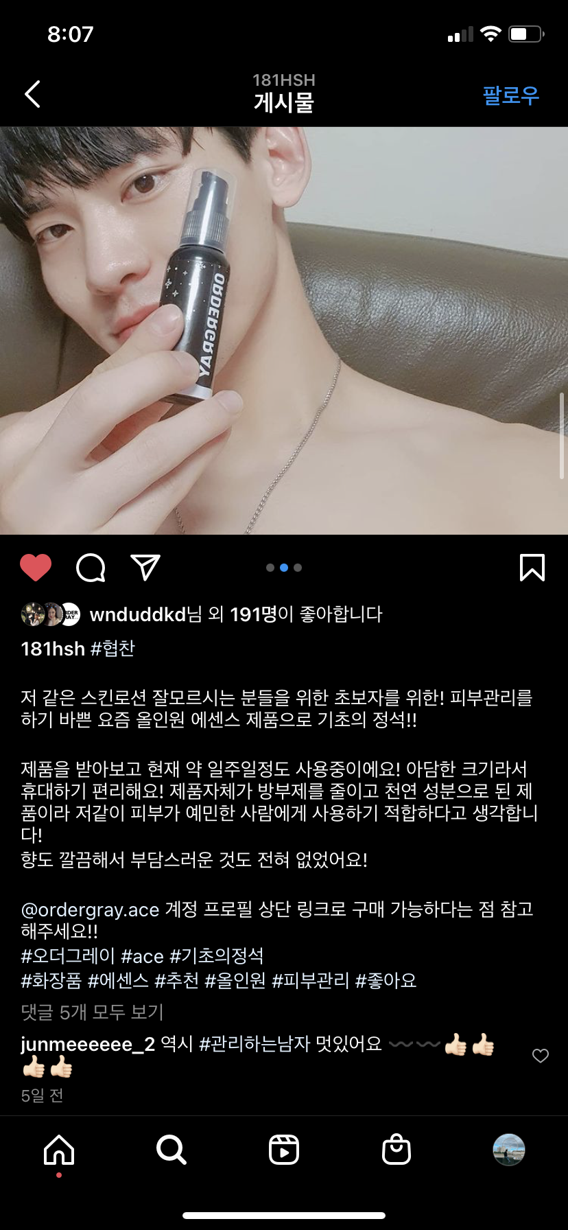
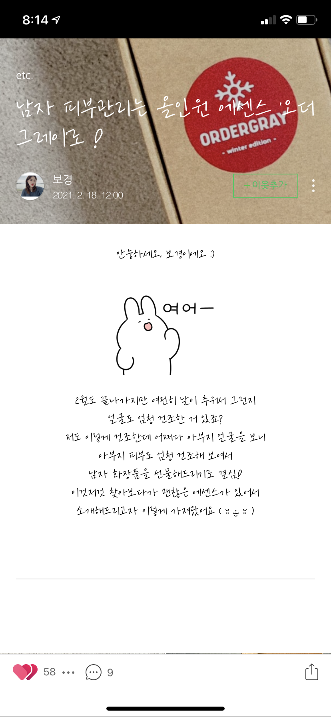
02
마케팅 전략 및 기대효과
인플루언서 마케팅
인스타그램 인플루언서
블로그 인플루언서
@181hsh님 사용 후기
@보경님 사용 후기
마케팅 전략
브랜드와 마케팅 전략의 인지도를 높이기 위해 인스타그램과 블로그의 인플루언서를 섭외하여 제품 제공. 이들의 팔로워, 이웃, 좋아요, 댓글 등을 참고하여 이 중 초보 그루밍족이 포함되어 있음을 파악.
기대효과
오더그레이의 제품 노출량 증가 및
오더그레이 X ACE 인스타그램 유입을 유도하여
기초의 정석 컨셉 전달. 또한, 인플루언서들의
긍정적 이미지 활용 가능

Slide 18

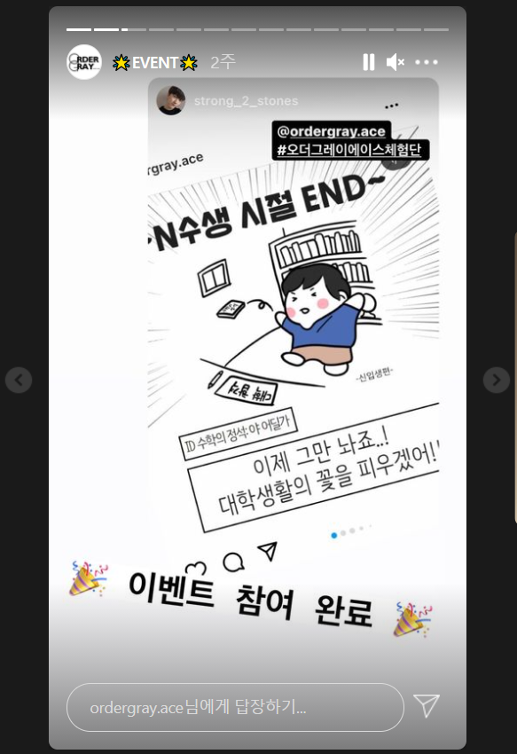
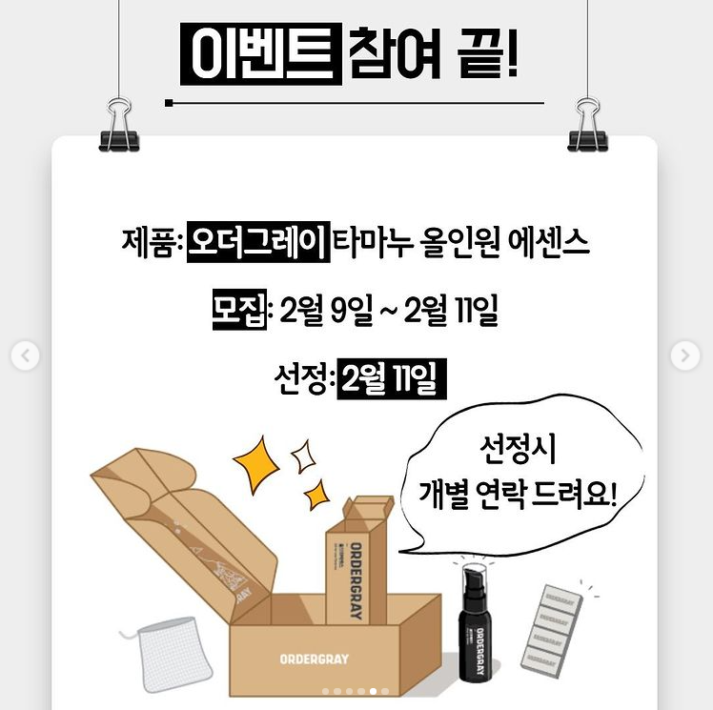
03
마케팅 전략 및 기대효과
체험단 이벤트
체험단 모집 게시물
체험단 참여 하이라이트 제작
마케팅 전략
솔직한 리뷰를 얻기 위해 제품에 대한 후기를 제공해줄 체험단을 모집. 체험단 이벤트는 ‘오더그레이 X ACE 계정’에 업로드 된 게시물 중 마음에 드는 하나를 선택하여 자신의 계정에 게시하는 방법 활용.
그 중 5명을 선정하여 제품 제공
기대효과
솔직한 리뷰를 통해 오더그레이의 장점, 개선점 파악.
체험단 지원 과정에서 참가자들의 게시물을 통해
다른 잠재적 소비자들에게도 제품 노출 가능.
체험단 후기
지원자 18명 중 5명 선정
@u_k92 님의 후기
저렴한 가격인데 구성품이 좋습니다! 남성분들 스킨+로션 바르기 귀찮은 감이 있는데 이 제품은
올인원이다 보니 귀찮은거 싫어하는 저도 아침 저녁으로 꼭 바르고 다니네요~~ 저렴한 가격이라 성능이 안 좋다고 생각하실 수도 있는데 수분 보습 너무 좋고 저녁에 바르고 자면 아침에 확실히 다르다는게 보이네요~~ 성분도 다 공개해서 믿고 쓸 수 있어요, 다 쓰고 재구매 하도록 할게요~~

Slide 19
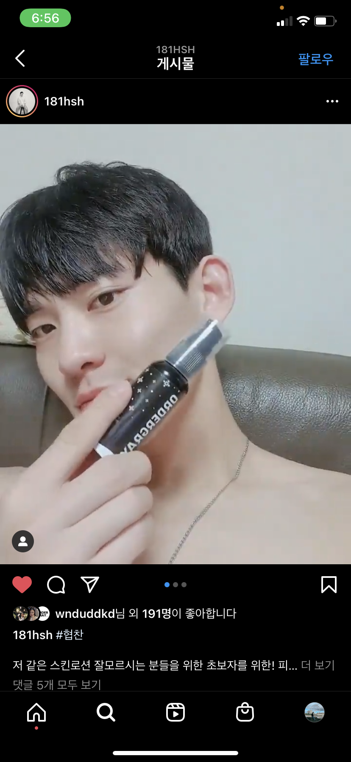
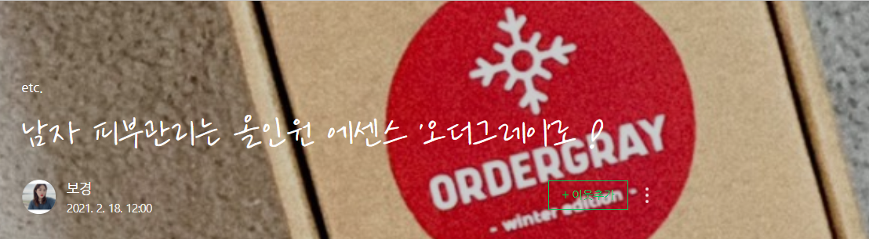
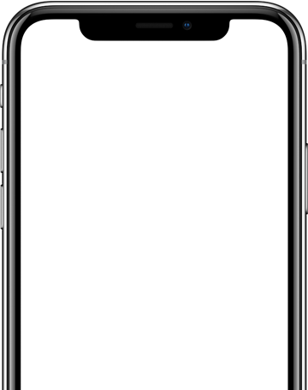
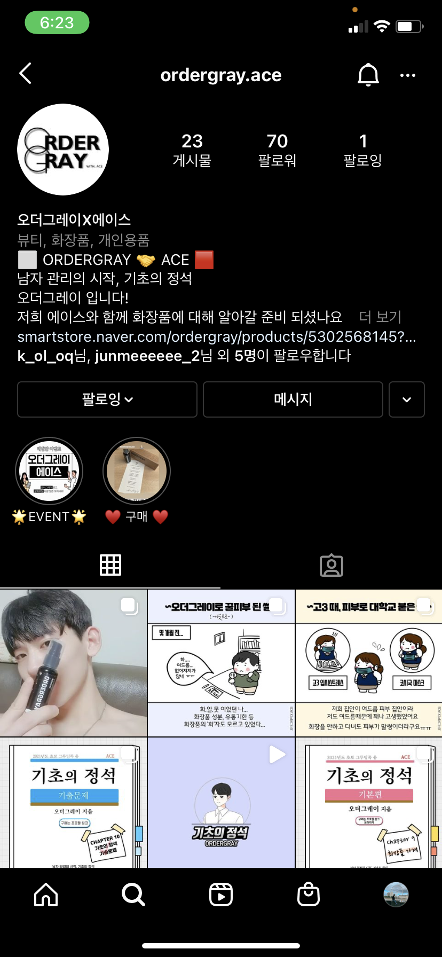
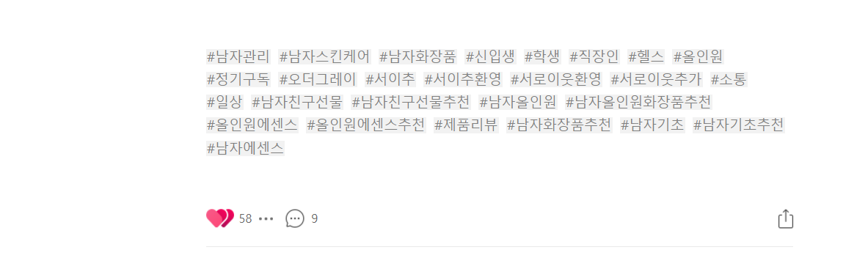


04
마케팅 결과
인스타그램, 인플루언서 마케팅
인플루언서 x 인스타그램
인플루언서 X 네이버 블로그
다른 계정 도달량
SNS 게시물을 보고 제품을 구매 … 성분에 대한 간결한 요약! 너무 만족스러운 제품입니다.
8849개
7dla****
컨텐츠 활동 반응
인스타그램을 통해 접하게 되었습니다 … 부담 없이 사용했어요. 재구매의사 충분히 있습니다.
749개
dbfl****
팔로워
70명
ACE 인스타 게시물을 보면서 피부가 민감한 아버지에게 꼭 필요한 제품 같아서 구매하게 됐어요!
- 기간 : 최근 30일
jte4****

Slide 20


<총 35명에게 배포, 29명 응답>
05
마케팅 결과
20대
재구매 의사를 위한 설문조사
86.2%
남성 비율
75.9%
Q. 오더그레이 제품을 사용해보신 결과,
재구매 하실 의향이 있으십니까?
Q. 만약 재구매 의사가 있으시다면, 그 이유가 무엇입니까?
Q. 만약 재구매 의사가 없으시다면,
그 이유가 무엇입니까?
수분 보습에 너무 좋아요
용량이 생각보다 작다.
나에게 맞는 제품과 저렴한 가격.
과대포장이 심하다.
순한 성분이 마음에 듭니다.
만원이 넘더라도
용량이 크면 좋을 것 같다.
향이 좋고 수분이 적절함.
제품 구성에 불필요한 제품이 있다.
79.3%
20.7%
재구매 의사 있다.
재구매 의사 없다.

Slide 21



시사점
앞으로 오더그레이가 나아가야 할 방향
01
02
03
제품 컨셉에 맞는 고객층을
효과적으로 잡아야 한다.
타겟에 대한 정확한 이해로
메시지 전달을 해야 한다.
장기적인 관점으로 일관된
홍보 방식을 도입해야 한다.

Slide 22
감사합니다
소비자들의 마음 속에 자리잡는 브랜드가 되는 그날까지
ORDERGRAY
x
ACE

